Slide 1
CURSOS TALLERES HACIA UNA PRÁCTICA DOCENTE COLABORATIVA
MATERIAL DE APOYO
CURSO TALLER 3: HACIA UNA PRÁCTICA DOCENTE COLABORATIVA EN LOS RECURSOS SOCIOEMOCIONALES.

Slide 2
Presentación
Áreas de acceso al conocimiento
Ciencias naturales y experimentales
Ciencias sociales
Humanidades
Currículum
Fundamental
Comunicación
Pensamiento matemático
Conciencia histórica
Cultura digital
Recursos sociocognitivos
NMCCEMS
Actividades físicas y deportivas
Artes
Educación integral en sexualidad y género
Educación para la salud
Práctica y colaboración ciudadana
Recursos socioemocionales
Responsabilidad social
Cuidado físico – corporal
Bienestar emocional - afectivo
Curso taller 3
Currículum
Ampliado

Slide 3
Meta de la actividad colaborativa
Que las y los participantes empleen los conocimientos teóricos y prácticos de los cursos-talleres anteriores apoyándose de la transversalidad, con la finalidad de realizar propuestas de proyectos colaborativos contextualizados, inter y multidisciplinarios, donde intervengan las áreas de acceso al conocimiento, los recursos sociocognitivos y socioemocionales

Slide 4
En este curso taller 3 …
Te enterarás que el MCCEMS obedece también al objetivo 4 de desarrollo sostenible de los 17 objetivos de la agenda 2030 para transformar nuestro mundo:
“Garantizar una educación inclusiva, equitativa y de calidad y promover oportunidades de aprendizaje durante toda la vida para todos”. (UNESCO, 2016)
Organización de las Naciones Unidas para la Educación, la Ciencia y Cultura - es un organismo especializado del Sistema de las Naciones Unidas (ONU).

Slide 5
La NEM promueve ambientes escolares sanos CULTURA DE LA PAZ NO VIOLENCIA AMBIENTES SANOS Y SEGUROS DESDE LAS DIMENSIONES
Física
Emocional
o psíquica
Social de la escuela

Slide 6
Ambientes escolares sanos.
Lo físico | Lo emocional | Lo social
La escuela saludable vela por su infraestructura e higiene, vigila que: la iluminación, calefacción y la ventilación sean apropiados y tiene una superficie adecuada para el número de alumnos que atiende. | La escuela saludable atiende el clima en el aula y es sensible a las señales emitidas por los alumnos; utiliza una metodología didáctica que potencia la autoestima y la capacidad para la toma de decisiones, evita las situaciones amenazantes, y no hace uso del castigo como instrumento de aprendizaje. | La escuela saludable procura el desarrollo de actividades que favorecen las relaciones personales entre docentes y alumnos, la potenciación de una visión crítica y solidaria con el medio, el reconocimiento del papel ejemplificador del profesorado y del personal no docente y la promoción de los hábitos saludables.

Slide 7
Estrategias por implementar en la generación de ambientes seguros y saludables.
Humano | Fomentar el respeto y un clima de relaciones interpersonales adecuado entre todos los miembros de la comunidad. Garantizar la salud y promover hábitos saludables. Resolver los conflictos, potenciando la mediación y asertividad.
Pedagógico | Favorecer el uso de estrategias que permitan a las y los estudiantes alcanzar el grado de seguridad afectiva y emocional que corresponde a su nivel. Huir del autoritarismo estableciendo unas normas de disciplina y convivencia razonadas y razonables. Utilizar el diálogo para resolver conflictos y adoptar una actitud que tienda al bienestar común. Desarrollar en el estudiante hábitos saludables, de alimentación, higiene, reposo. Actividad física y tiempo libre.

Slide 8
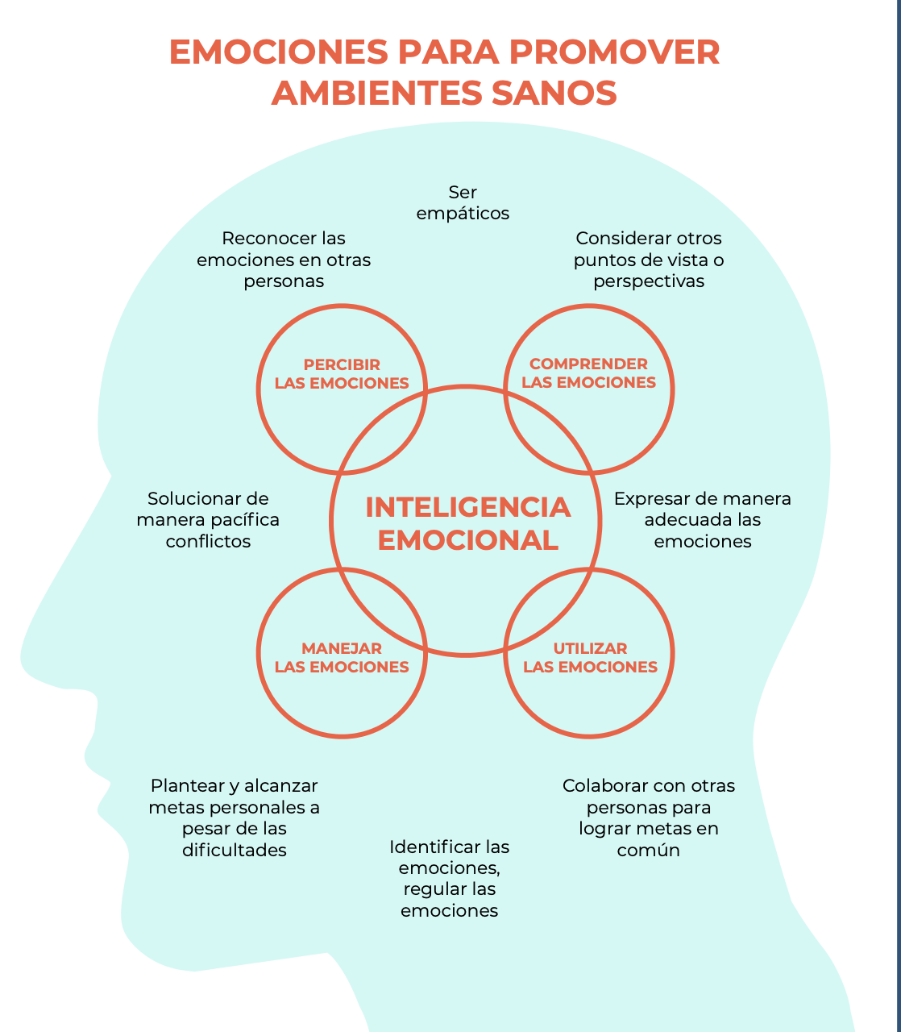

Slide 9
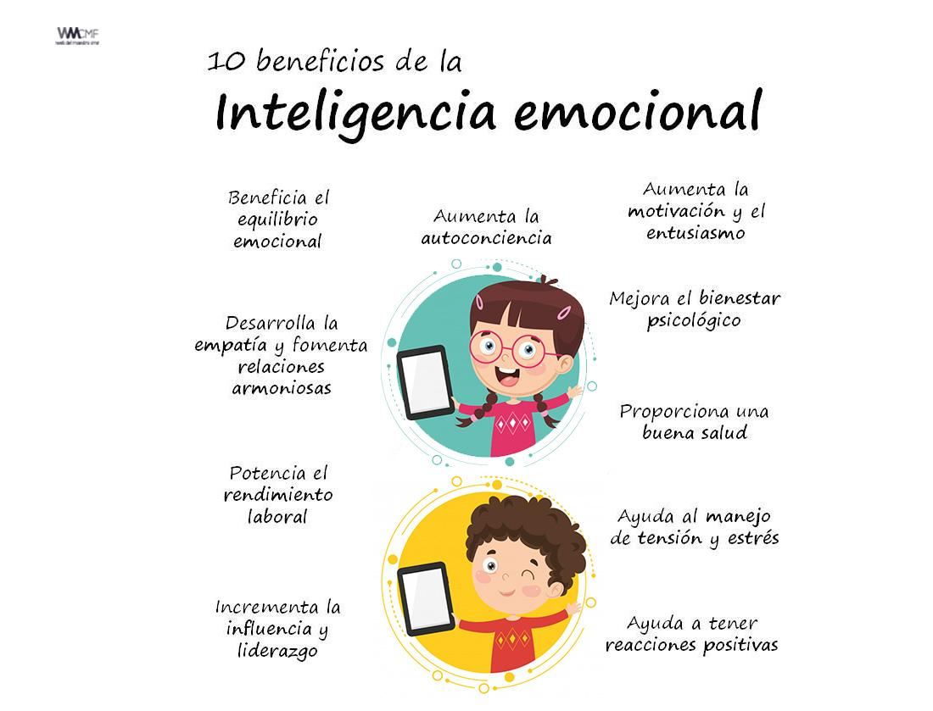

Slide 10
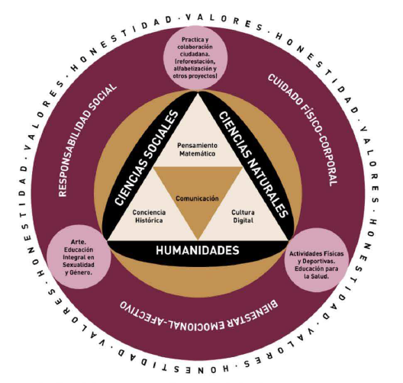
Componentes del Marco Curricular de la EMS

Slide 11
Recursos socioemocionales
La responsabilidad social | El cuidado físico corporal | Bienestar emocional afectivo
Es un recurso que se caracteriza por considerar un compromiso amplio y auténtico con el bienestar de todas y todos, somos responsables ante las otras y los otros de la práctica de conductas éticas que sean sensibles a los diferentes problemas sociales. | Es un recurso que reconoce a las y los jóvenes como personas con derechos, fomenta su integridad mediante el aprendizaje y desarrollo de hábitos saludables y una relación de respeto tanto a su propio cuerpo, como hacia las y los otros. | Es un recurso que promueve el desarrollo de la sensibilidad, comprensión y florecimiento del ser, por medio de experiencias que impulsan la imaginación, la creatividad y la capacidad de crear relatos y realidad diversas, transformando con ello la escuela.

Slide 12
Ampliar la formación de las y los estudiantes, dado su gran relevancia y aplicaciones diversas a lo largo de la vida
Características recursos socioemocionales
Ser transversales, ya que son importantes a todo el currículo de la EMS
Son transferibles, ya que refuerzan la capacidad del estudiantado para que aprenda de forma permanente, además de facilitarle la adquisición de nuevos aprendizajes.

Slide 13
Ámbitos socioemocionales
Práctica y colaboración ciudadana
Educación para la salud
Educación integral en sexualidad y género
Artes
Actividades físicas y deportivas

Slide 14
Práctica y Colaboración Ciudadana (PCC)
Se define como; las acciones, actividades y proyectos que promueven la conciencia social y abren y fortalecen espacios para el aprendizaje de una ciudadanía activa, participativa y transformadora que motiva la reflexión de las juventudes sobre sus condiciones de vida. Brinda oportunidades para que los alumnos se involucren en la solución de problemáticas comunes. Por ejemplo: Desigualdades sociales, desempleo y la violencia de género.

Slide 15
Educación Integral en Sexualidad y Género (EISyG)
Se define como; el ámbito de la formación socioemocional donde se enseña y aprende acerca de aspectos cognitivos, emocionales, físicos y sociales de la sexualidad. Su objetivo es preparar a las y los jóvenes con conocimientos, habilidades, actitudes y valores que los inspiren a: Cuidar su salud, asegurar su bienestar y dignidad, promover conductas de respeto e inclusión y, reflexionar cómo sus elecciones afectan su bienestar y el de los demás.

Slide 16
Actividades Físicas y Deportivas (AFyD)
Se define como; el ámbito de la formación socioemocional que tiene por objetivo orientar el desarrollo integral de las y los jóvenes con la finalidad de adoptar el hábito de la actividad física y deportiva y el sentido de la cooperación, así como el desarrollo armónico de su personalidad, es decir, propicia la formación integral del ser humano, sin limitarse a los beneficios físicos, influyendo en las funciones psicológicas, emocionales y sociales

Slide 17
Artes
Tiene por objetivo, brindar herramientas que propicien el desarrollo del pensamiento creativo, reflexivo y crítico, que permita a las y los estudiantes conocerse así mismo y a comprender el lugar y el papel que cada uno tiene en el mundo. Del mismo modo busca motivar el desarrollo personal y social, debido a que brindan la posibilidad de imaginar otras formas de hacer y contener el mundo.

Slide 18
Educación para la salud
En el ámbito escolar, se refiere al conjunto de oportunidades de aprendizaje, destinadas a mejorar el conocimiento sobre la salud y a promover el desarrollo de habilidades que pueden conducir a un mayor nivel de salud personal y colectiva para favorecer el desarrollo físico, biológico, ecológico, racional, afectivo, espiritual, moral, social y cultural, que constituyen al ser humano.
Nota: recuerda que no solo es transmitir información a tus alumnos, es importante que observen en ti los hábitos saludables

Slide 19
www.construyet.sep.gob.mx

Slide 20
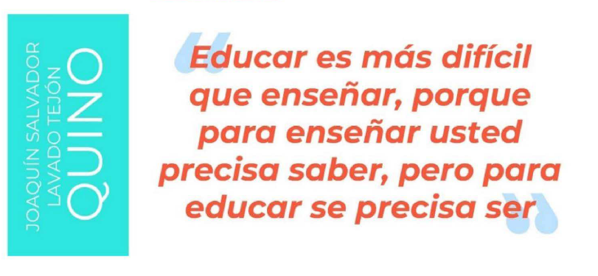
2.0 La Formación Socioemocional de las y los docentes

Slide 21
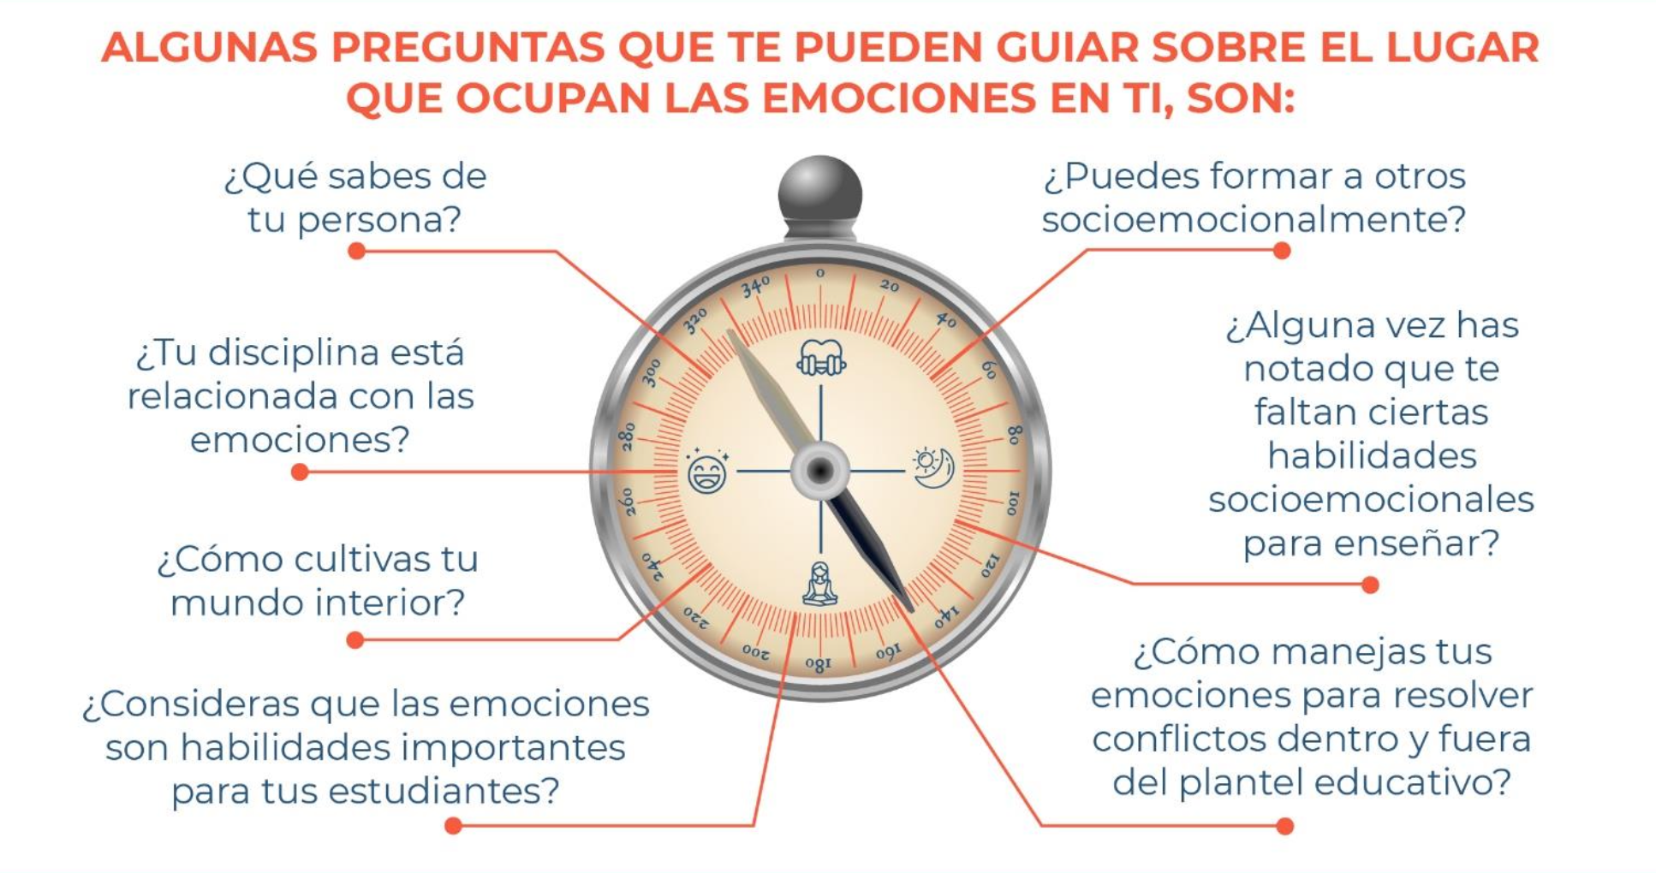
CONÓCETE A TI MISMO
ERES UN DOCENTE EMOCIONALMENTE SAN@
¿Estás de acuerdo en que Siempre quedan en segundo lugar los recursos socioemocionales?
Ya sea Por falta de tiempo o por darle más importancia a la razón y no al corazón
Goleman plantea que debemos ser inteligentes emocionalmente: AUTOCONCIENCIA, AUTOCONTROL, CONCIENCIA SOCIAL Y EMPATÍA Y HABILIDADES SOCIALES

Slide 22
2.0 La Formación Socioemocional de las y los docentes
Experimentan frustraciones y pérdidas
Miedos y poseen cargas laborales considerables
Presentan estrés de las diferentes situaciones de la vida
Experimentan agotamiento emocional, considerando que:
La sociedad les demanda un grado de “perfección”
Personas autorrealizadas en su mayoría, con metas profesionales y personales cumplidas.

Slide 23
2.0 La Formación Socioemocional de las y los docentes
Deben contar con ciertas capacidades “útiles” para enseñar contenidos “de verdad”
Deben estar súper actualizados
Deben ser ejemplos de vida
Deben ser igualitarios e incluyentes
Deben tener disponibilidad del 100% para escuchar
Personas autorrealizadas en su mayoría, con metas profesionales y personales cumplidas.

Slide 24
Bienestar docente para mantener el balance
¿Cómo estás respecto a ellos?
Componente | Descripción
Rutina | Limpieza, Cuidado de la piel, Planeación de alimentación, Presupuesto
Social | Tiempo con familia, Amigos, Redes sociales, Salir en pareja, Trabajo comunitario y Deportes
Salud | Vitaminas, Medicamentos, Chequeos de salud, No azúcar, No cafeína
Mental | Lectura, establecer metas, Desintoxicación digital, Meditación, Intentar algo nuevo
Emocional | Gratitud, Nivel de estrés, Hobbies, Risa y Nivel de felicidad
Físico | Ejercicio, Hidratación, Estiramiento, Sueño y Contacto con la naturaleza

Slide 25
2.2 Función del personal docente en la formación socioemocional
Ya que contempla el diseño de proyectos transversales que le ayudan a fomentar en su estudiantado habilidades y competencias disciplinares y que sean un ejemplo vivo del manejo asertivo de las emociones.
Son agentes de transformación social de la NEM
Importancia de la función de las y los docentes en la formación socioemocional
El equilibrio que se logre en las y los docentes entre el “Bienestar”, el “Bien ser” y el “Bien hacer”, redundará en la inspiración para sus estudiantes y sentará las bases firmes para el desarrollo del talento de ambos. En la medida en que logren todo lo anterior, podrán ser ejemplo, contener, guiar, acompañar e inspirar a sus estudiantes, pero sobre todo podrán formarlos sana e integralmente.

Slide 26
PARTICIPA EN EQUIPO CON BASE A LA ORGANIZACIÓN DE LA ÚLTIMA SESIÓN
Actividad:
Piensen en un problema social.
Ejemplo: Delincuencia, guerras, inseguridad, desigualdad, corrupción, desempleo, discriminación, machismo, enfermedades, etc.
2. Discutan: ¿Cómo afectan estos problemas la conducta de los estudiantes?
3. ¿Qué recurso socioemocional se involucra en esta situación?
Responsabilidad social
Cuidado físico corporal
Bienestar emocional afectivo
4. Concluyan y compartan: ¿Qué harías para que tus estudiantes mejoren su realidad social? Menciona 2 acciones de intervención educativa.
Respuesta 3a

Slide 27
4. Comunidades de aprendizaje virtuales. Son organizaciones o estructuras que operan en un entorno virtual
1. Comunidades de aprendizaje referidas al aula. Son una visión alternativa del aprendizaje y la enseñanza.
Son una estrategia de organización del trabajo docente
3. Comunidades Profesionales de Aprendizaje
3. Comunidades de aprendizaje referidas a una ciudad, región o zona territorial. Es una estrategia de desarrollo comunitario y una alternativa a la organización de los sistemas educativos
2. Comunidades de aprendizaje referidos a la escuela. Es una alternativa a la organización y funcionamiento de la escuela.
Notes:
Y buscan mejorar los procesos docentes

Slide 28
3.2 Características de la Comunidad Profesional de Aprendizaje (CPA)
El aprendizaje de los alumnos va unido al desarrollo profesional de los docentes en el seno de la escuela como una trabajo conjunto o colegiado.
El propósito principal es aprender colectivamente para mejorar la propia práctica educativa, en las organizaciones en que trabajan, con el propósito de incidir en los aprendizajes de los estudiantes.

Slide 29
3.3 Características de la Comunidad Profesional de Aprendizaje (CPA)
Apertura, redes y asociaciones | -Las personas están abiertas al cambio, -Los miembros se involucran activamente con otras escuelas, centros, universidades, instituciones y otras agencias. -Asunción de riesgos, creatividad e innovación -Las iniciativas externas analizan lo que está pasando internamente.
Inclusión de los miembros | -Existe una gran comunidad en la que participa toda la escuela, no solo muchas pequeñas comunidades. -Dirección y Consejo Escolar están involucrados en la Comunidad Profesional de Aprendizaje.
Confianza mutua, respeto y apoyo. | -Hay confianza y respeto mutuo. -Se valoran los esfuerzos de docentes y personal. -El personal se siente competente.

Slide 30
3.2 Características de las Comunidades Profesionales de Aprendizaje
Normas y valores compartidos
1
Visión total del plantel
Apertura y alianzas
Espacios de aprendizaje con otros
7
2
Responsabilidad compartida
Espacio y tiempo
6
Liderazgo distribuido
Condiciones para la colaboración
Aprendizaje individual y colectivo
Abierta
Confianza, respeto y apoyo mutuo
4
¿Qué se requiere aprender y cómo?
3
Compartir la práctica profesional
5
Apoyo entre todos

Slide 31
3.3 Elementos fundamentales para construir una Comunidad Profesional de Aprendizaje (CPA)
Identificar la situación y las necesidades que tiene el plantel educativo.
Definir las necesidades y jerarquizar las prioridades de atención.
Seleccionar prácticas o programas específicos para la atención de la prioridad.
Establecer las necesidades de aprendizaje del personal docente.
Definir la capacitación del personal docente.
Implementar las innovaciones.
Evaluar el proceso de implementación.
Establecer nuevas necesidades de mejora.
¿Qué implica el desarrollo de las comunidades de Aprendizaje?

Slide 32
4. Proyectos que promuevan la formación socioemocional.
Un elemento fundamental para lograr una enseñanza transversal es el trabajo en conjunto y de manera participativa con sus pares de otras disciplinas o áreas de acceso al conocimiento, con el propósito de seleccionar y abordar aquellas temáticas generales y específicas que en común acuerdo consideren sean pertinentes, coherentes, suficientes, significativas y que respondan a los aprendizajes de trayectoria y a las metas de aprendizaje, en función de las características del estudiantado y del contexto en que llevan a cabo su práctica docente, que promuevan el abordaje de los contenidos que imparten de manera integral.

Slide 33
Proyectos escolares, transversales, inter y multidisciplinarios
Deben partir de una problemática que involucre al plantel educativo, la familia, la comunidad y la sociedad, que además contemple los valores de la Nueva Escuela Mexicana, así como a las áreas de acceso al conocimiento, los recursos sociocognitivos y socioemocionales del nuevo MCCEMS.
 | Involucra a las Comunidades Profesionales de Aprendizaje, para que a partir de ellas se plantea un Proyecto Comunitario en el que todas y todos participen y definan las metas de Aprendizaje u objetivos de acuerdo a las necesidades de su propuesta de tema en el planteamiento del problema o temática a trabajar.

Slide 34
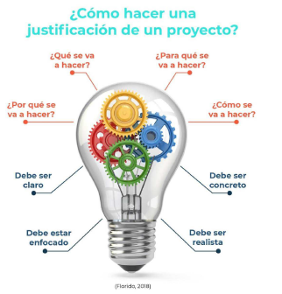
Proyectos escolares, transversales, inter y multidisciplinarios

Slide 35
4.2 Proyectos escolares, transversales, inter y multidisciplinarios.
Los proyectos transversales tienen como marco de trabajo, las problemáticas reales presentadas en un determinado contexto social.
El contexto es inseparable de contribuciones activas de los individuos, sus compañeros sociales, las tradiciones sociales y los materiales que se manejan.
Para construir proyectos innovadores, se requiere: compromiso, dedicación, apoyo y espacios idóneos.

Slide 36
Objetivos de Desarrollo Sostenible relacionados con Proyectos escolares, transversales, inter y multidisciplinarios

Slide 37
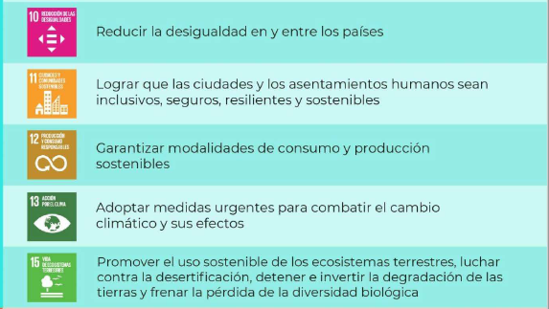
Objetivos de Desarrollo Sostenible relacionados con Proyectos escolares, transversales, inter y multidisciplinarios

Slide 38
4.3 Ejemplos de proyectos transversales / integradores.
“Gotita de agua, una emergencia planetaria” Premio Municipal de la Juventud en Chiapas, el programa vinculó con el gobierno municipal, en el programa de responsabilidad ambiental y se involucraron las asignaturas de informática y biología.
“Proyecto Wii”, sobre la inclusión digital, obtuvo el premio Iberoamericano a la excelencia educativa en 2019, se enlazó con el servicio social enfocado al componente profesional, las asignaturas involucradas: ecología, biología, matemáticas y administración.
Aprendizaje basado en análisis y discusión de casos (ABAC).
Aprendizaje basado en problemas (ABP).
Aprendizaje mediante proyectos (AMP).
Aprendizaje basado en retos (ABR).
Estrategias de enseñanza situada o activa

Slide 39
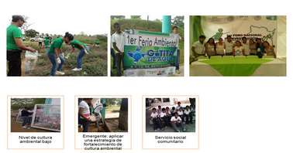
Proyectos escolares, transversales, inter y multidisciplinarios
Algunos ejemplos
Proyecto Will CBTis198, Celaya, Guanajuato, México https://youtu.be/kvQw45P8kFI
Gotita de Agua, Una emergencia planetaria. http://formacionib.org/noticias/?Gotita-de-Agua-Una-emergencia-Planetaria-Cbta-24-Chiapas-Mexico

Slide 40
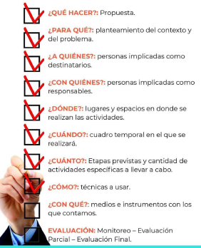
Proyectos escolares, transversales, inter y multidisciplinarios

Slide 41
Sección de trabajo colaborativo
“Llevando a la práctica mis experiencias para completar esta aventura”

Slide 42
Etapa 1
1. Enlista en la siguiente tabla los nombres de las personas con las que trabajaste en la actividad colaborativa del curso taller 2 | 2. Escribe al lado del nombre, tres ya sea conocimiento, habilidades o buenas prácticas docentes que consideres posee esa persona. | 3. Comparte con el resto del grupo (lectura), los nombre y los tres conocimientos, habilidades y buenas prácticas. | 4. Escribe en el siguiente espacio los conocimientos, habilidades o buenas prácticas que tus pares identificaron en ti. | 5. Escribe los conocimientos, habilidades o buenas prácticas de tus pares que te llaman la atención y consideres pueden ser tu área de oportunidad
Página 102 del cuaderno de trabajo
Notes:
Recuerdas a las y los maestros con que trabajaste ayer? Cita tres

Slide 43
1. Reúnete con el todo el grupo del taller | 2. Revisa la página 85 del subtema 4.2 Proyectos escolares, transversales, inter y multidisciplinarios; y a partir de las respuestas desarrolla los siguientes cuestionamientos. Con apoyo del diagnóstico ¿Qué problema o necesidad identifiqué?
De acuerdo con mi área de acceso al conocimiento ¿Puedo trabajarla como un proyecto transversal comunitario? ¿Cómo? | 3. Con tus respuestas participa en una lluvia de ideas, la cual tenga por objetivo elegir las problemáticas o necesidades que les gustaría trabajar.
Etapa 2
Selecciona uno de esos problemas o necesidades Página 103 y 104

Slide 44
Etapa 3
A partir de lo anterior coloca en el siguiente esquema la problemática o necesidad al centro. Página 106 del cuaderno
De manera colaborativa y en total acuerdo escriban las habilidades básicas (HSE) en cada uno de los círculos, para trabajar el problema. Cuaderno de trabajo
Identifica cuáles son tus áreas de oportunidad y cuáles habilidades puedes compartir con tus compañeras y compañeros.
Nota: Página 106 del cuaderno de trabajo

Slide 45
Etapa 4 Actividad integradora a partir de las reflexiones anteriores
¿Qué hacer? (propuestas)
¿Para qué? (planteamiento del contexto y del problema)
¿A quiénes? Personas implicadas como destinatarios)
¿Con quiénes? (personas implicadas como responsables)
Redacta la meta; debe ser clara, alcanzable, medible y que represente un reto.
De acuerdo con su meta empieza a considerar las siguientes preguntas que en un futuro próximo realicen el desarrollo de su proyecto transversal: ¿Dónde? ¿Cuándo? ¿Cuánto? ¿Cómo? ¿Con que? ¿Evaluación?
Nota: Página 107 y 108 del cuaderno.

Slide 46
¡Ha llegado la hora de establecer acuerdos!

Slide 47
ACUERDOS

Slide 48
ACUERDOS

Slide 49
DOCENTES PARTICIPANTES
Nombre | Nombre, firma o rúbrica (presencial)

Slide 50
DOCENTES PARTICIPANTES
Nombre | Nombre, firma o rúbrica (presencial)

Slide 51
Gracias por su valiosa participación en estos 3 cursos – talleres, fue una tarea que implicó esfuerzo y tiempo, pero seguramente estos conocimientos se verán reflejados en su formación y práctica docente.

Slide 52
El presente documento corresponde a un extracto de las principales líneas descritas en el curso taller 3: Hacia una práctica docente colaborativa en los Recursos Socioemocionales del MCCEMS.

